Slide 1
Дидактическая игра
«Правописание парных
согласных на конце
существительных»
Автор- Костенко Наталья Владимировна,
учитель начальных классов
Б-Неклиновской СОШ Неклиновского района
Ростовской области

Slide 2
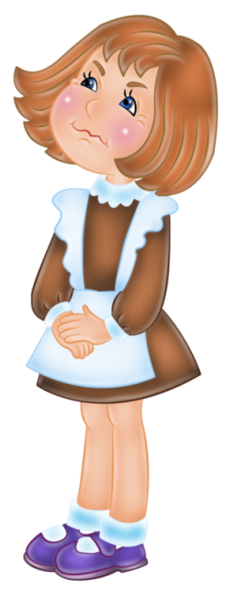
Ребята !
Помогите Кате правильно вставить буквы на конце слов. Но знайте, если вставите букву неправильно, то начнёте игру с самого начала.
Удачи!
Начать игру

Slide 3
бере..
г
к

Slide 4
шар..
ф
в

Slide 5
гара..
ш
ж

Slide 6
огоро..
д
т

Slide 7
моро..
з
с

Slide 8
эта..
ш
ж

Slide 9
ду..
п
б

Slide 10
сапо..
г
к

Slide 11
пру..
д
т

Slide 12
зу..
п
б

Slide 13
пиро..
г
к

Slide 14
гру..
с
з

Slide 15
Повтори правило!
Чтобы правильно написать согласную в конце слова, нужно изменить слово так, чтобы после согласного стояла гласная.
Начать игру

Slide 16
Не спеши!
Придётся начать
игру сначала!
Начать игру

Slide 17
Интернет-ресурсы:
школьница
учитель
школьная доска
фон для рамки
стрелка

